Slide 1
Rynek muzyczny na przestrzeni lat
Andrzej Danieluk

Slide 2
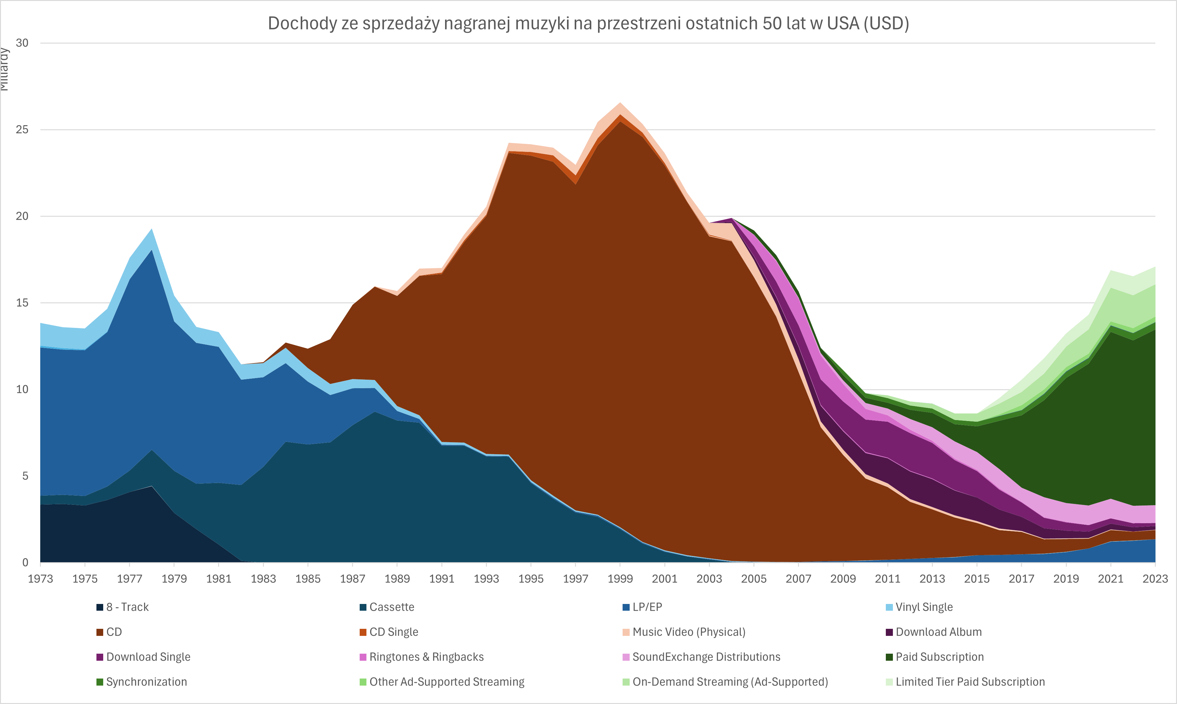

Slide 3
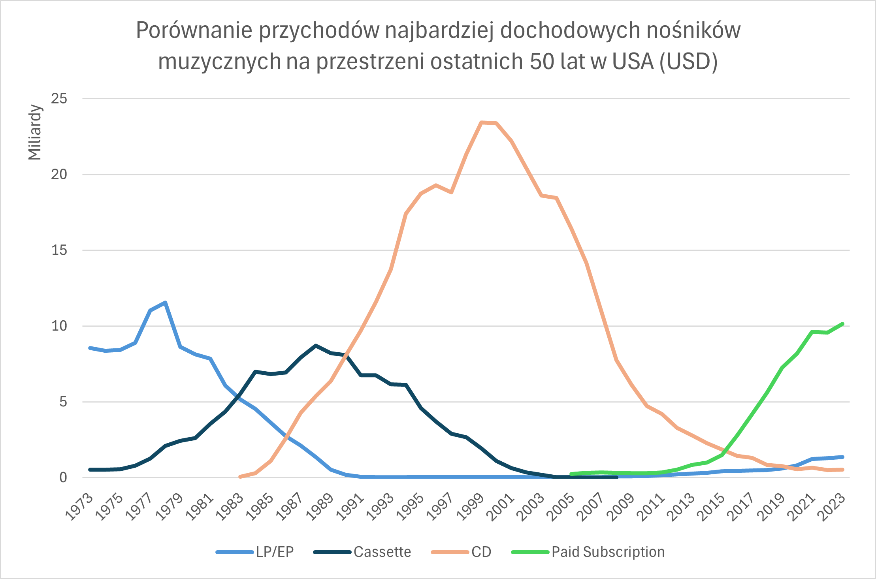

Slide 4

40 milionów sprzedanych kopii

Slide 5

Shawn fanning stworzył Napster’a

Slide 6
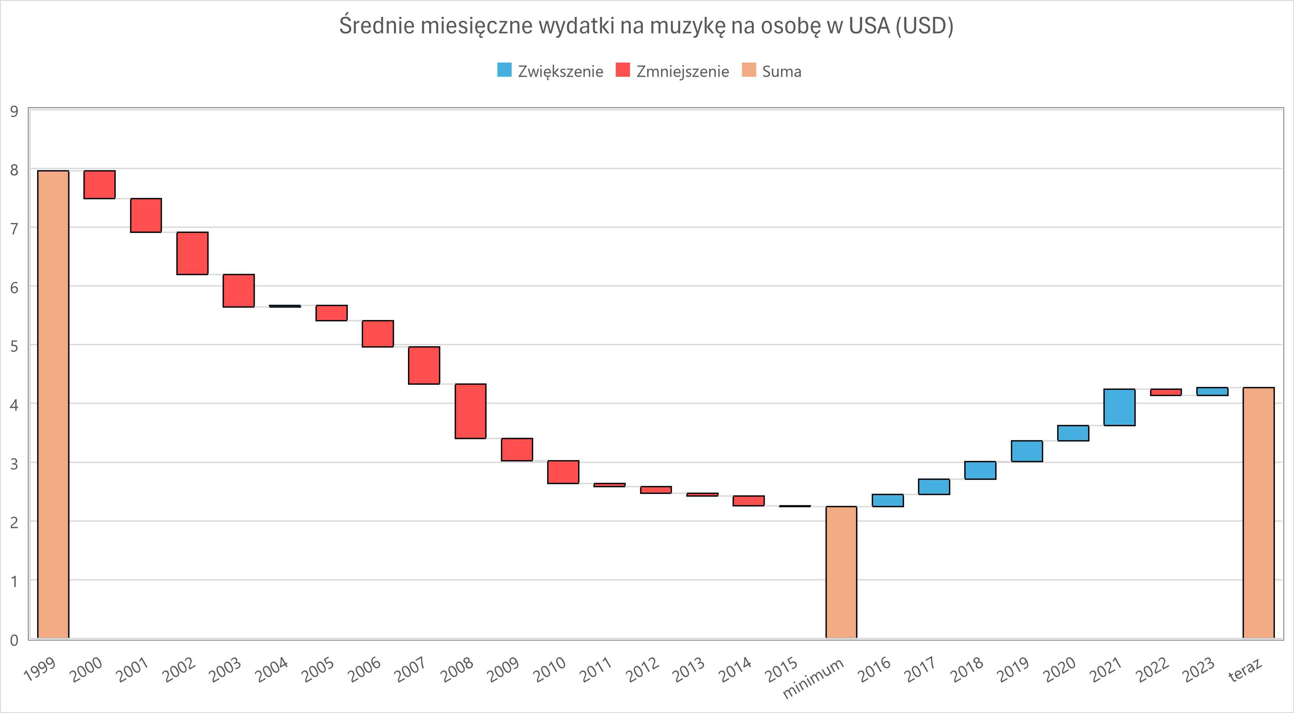

Slide 7
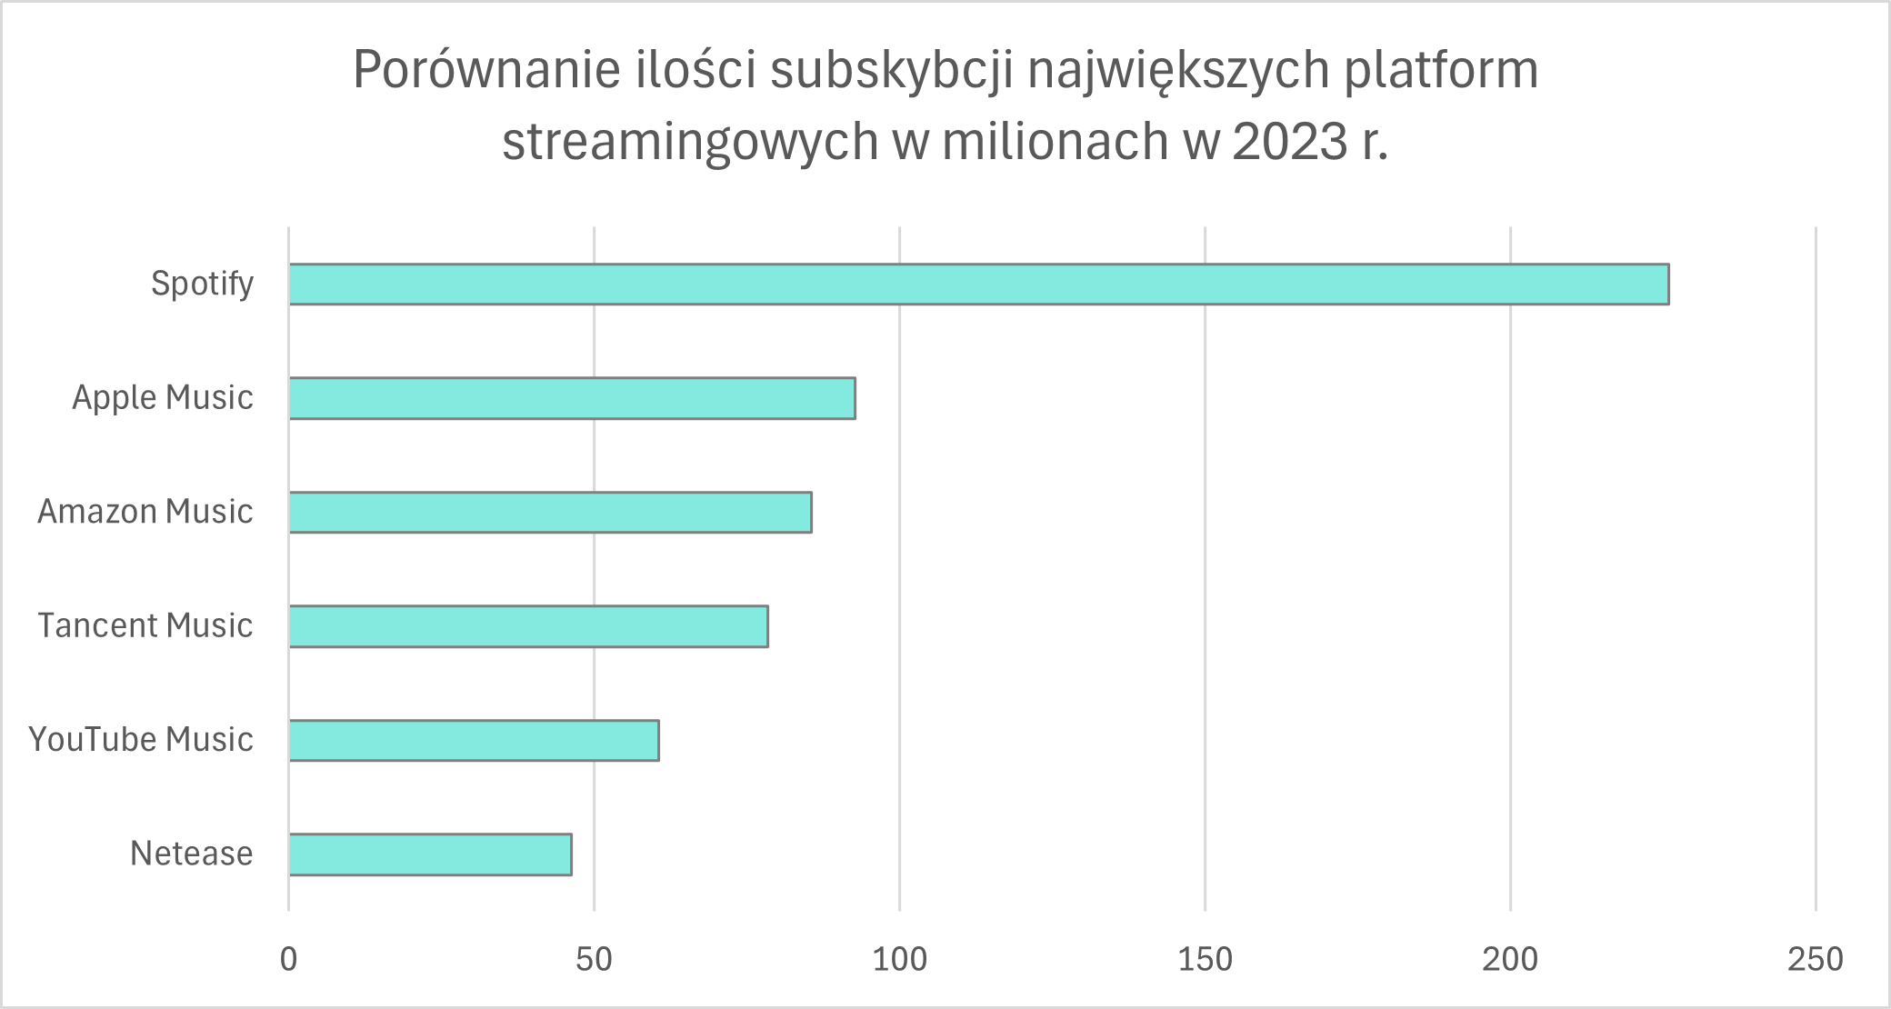

Slide 8
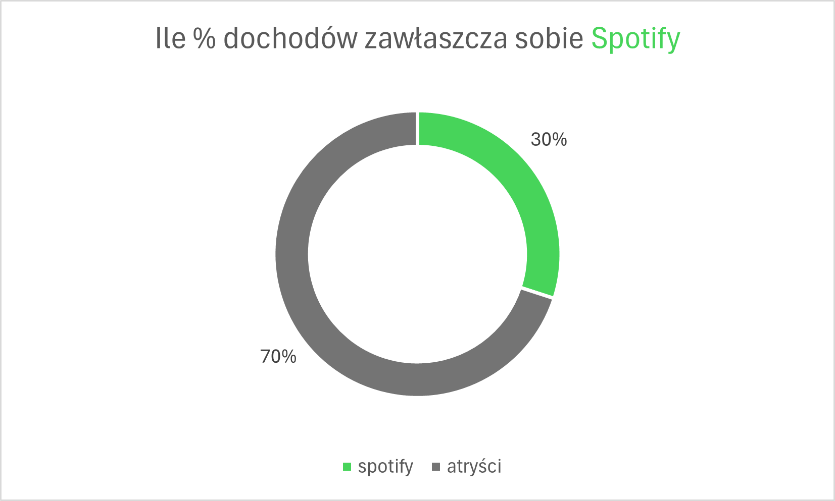
Polityka 30/70
Aż 30% całego dochodu z odsłuchań zabiera sam Spotify

Slide 9
koniec

